Slide 1

Somos un ecosistema de desarrolladores de software

Slide 2





Introducción a Java Script

Slide 3

String
Propiedades
Comillas simples: '
Comillas dobles: "
Backticks: ` (ver más adelante, en Interpolación de variables)

Slide 4

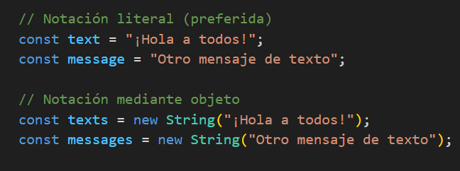
String
Propiedades
Constructor | Descripción
STRING new String(text) | Crea un objeto de texto a partir del texto text pasado por parámetro. Evitar
STRING "texto" | Simplemente, escribimos el texto entre comillas simples o dobles. Notación preferida.

Slide 5
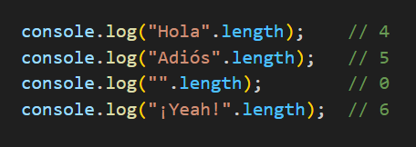
String
Propiedades
Propiedad | Descripción
.length | Devuelve el número de carácteres totales del texto.

Slide 6
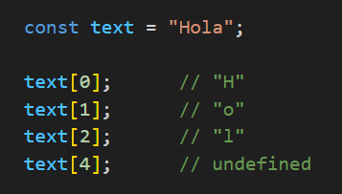
String
Acceso a un carácter
El texto "Hola", esta formado por los caracteres "H", "o", "l" y "a". Si queremos acceder a cada uno de ellos, podemos utilizar el operador [] indicando la posición a la que queremos acceder:

Slide 7
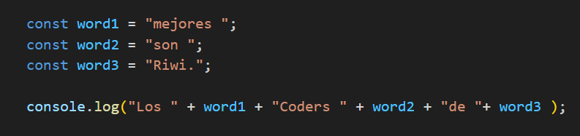
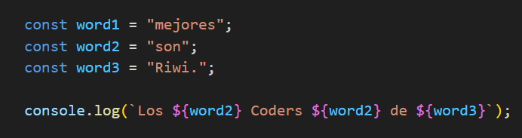
String
Interpolación de variables

Slide 8
String
Interpolación de variables
Permite múltiples líneas, algo que no se puede hacer con las demás comillas
Permite interpolar expresiones Javascript (no sólo variables)
Permite interpolar el valor de variables (ya mencionado)

Slide 9
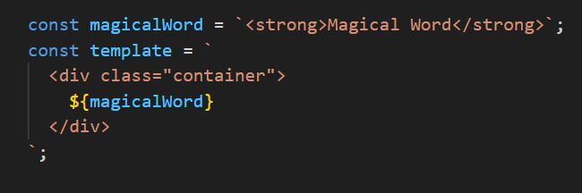
String
Interpolación de variables
Observa que template incluye el código HTML de magicalWord, algo que quizás no tiene mucho sentido aún, pero que puede cobrar mucho sentido si pensamos en crear funciones reutilizables

Slide 10


“
Un substring es un fragmento más pequeño que forma parte de un STRING . También se suele hacer referencia a ellos como subcadena o subcadena de texto.
Una posición (o índice) es un NUMBER que representa el lugar donde está ubicado un substring, teniendo en cuenta que se empieza a contar en 0. Así pues, la primera letra del STRING tendría el índice 0, la segunda 1, la tercera 2, etc...
”

Slide 11

Posiciones y substrings
Obtener posición o índice
Método | Descripción
.charAt(pos) | Devuelve el carácter de la posición pos. Similar al operador [].
.indexOf(text) | Devuelve la primera posición del texto text.
.indexOf(text, from) | Idem al anterior, partiendo desde la posición from.
.lastIndexOf(text) | Devuelve la última posición del texto text.
.lastIndexOf(text, from) | Idem al anterior, partiendo desde from hacia el inicio.

Slide 12
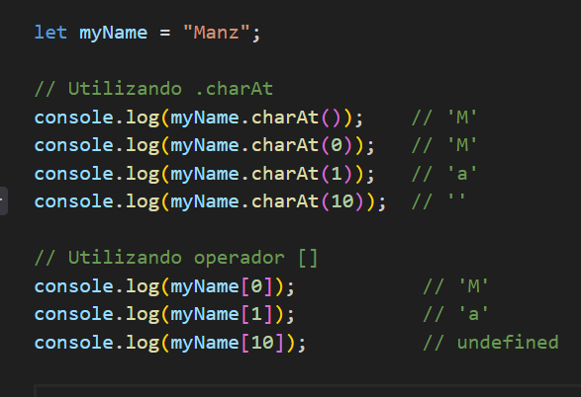
Posiciones y substrings
Carácter en cierta posición

Slide 13
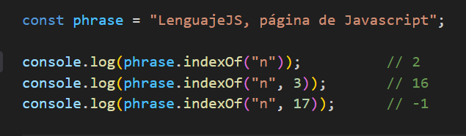
Posiciones y substrings
Posición de cierto carácter

Slide 14
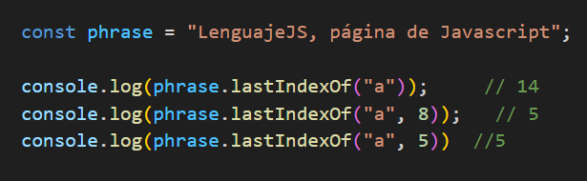
Posiciones y substrings
Posición desde el final

Slide 15
Posiciones y substrings
Obtener fragmentos (substrings)
Método | Descripción
.repeat(num) | Devuelve el repetido num veces.
.substring(start, end) | Devuelve el substring desde la posición start hasta end.
.substr(start, size) | Devuelve el substring desde la posición start hasta start+size.
.slice(start, end) | Idem a .substr() con leves diferencias.

Slide 16
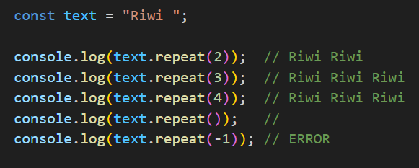
Posiciones y substrings
Repetir cadena de texto

Slide 17
“
El método substring(start, end) devuelve un STRING con el fragmento de texto desde la posición start hasta la posición end. Si se omite el parámetro end, el subtexto abarcará desde start hasta el final.
El método slice devuelve una parte de una cadena o un array desde la posición de inicio hasta la posición de finalización (sin incluir la posición de finalización). Si se omite el segundo parámetro (end), slice devuelve los elementos desde el índice de inicio hasta el final del objeto.
”

Slide 18
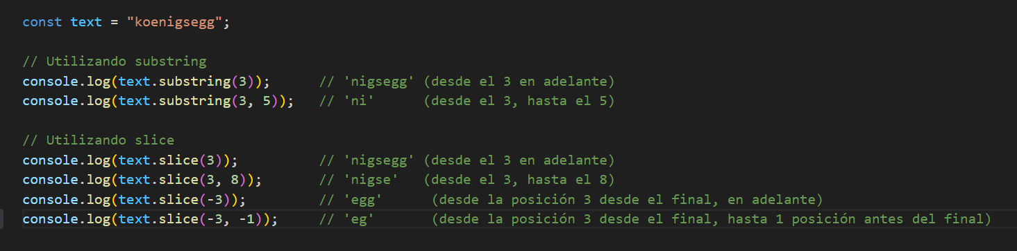
Posiciones y substrings
Fragmento de texto (substring)

Slide 19

Posiciones y substrings
Dividir un texto en partes (array)
Método | Descripción
.split(text) | Separa el texto en varias partes, usando text como separador.
.split(text, limit) | Idem, pero crea como máximo limit fragmentos.
.split(regexp) | Separa el texto usando la regexp como separador.
.split(regexp, limit) | Idem, pero crea como máximo limit fragmentos.

Slide 20
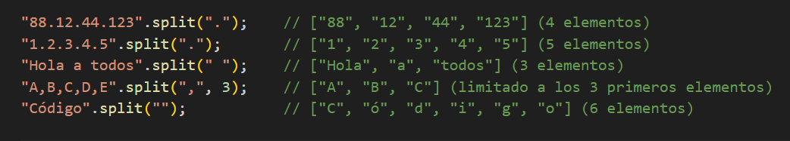
Posiciones y substrings
Dividir un texto en partes (array)
STRING como separador

Slide 21
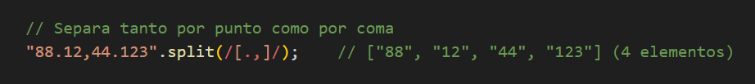
Posiciones y substrings
Dividir un texto en partes (array)
STRING como separador

Slide 22
Buscar y reemplazar
Busqueda y/o reemplazo
Comprobación : La más ligera de las tres. Sólo comprueba si existe el fragmento de texto.
Búsqueda : Busca un fragmento de texto, devolviendo información del texto encontrado (posición, texto...).
Reemplazo : Realiza una búsqueda de un texto y además un reemplazo. Suele ser más costoso.

Slide 23
Buscar y reemplazar
Comprobación en textos
Método | Descripción
BOOLEAN .startsWith(text, from) | Comprueba si el texto comienza por text.
BOOLEAN .endsWith(text, to) | Comprueba si el texto termina por text.
BOOLEAN .includes(text, from) | Comprueba si el texto contiene el subtexto text.
El método .startsWith() devolverá true si el comienza por text. De lo contrario, false.
El método .endsWith() devolverá true si el acaba en text. De lo contrario, false.
El método .includes() devolverá true si el contiene text. De lo contrario, false.

Slide 24
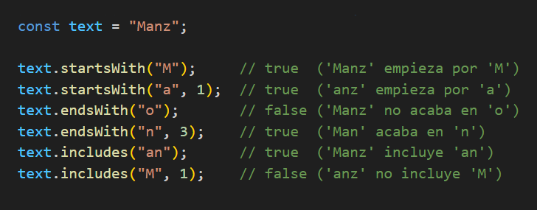
Buscar y reemplazar
Búsqueda de cadenas de textos

Slide 25
Buscar y reemplazar
Búsqueda de cadenas de textos
Método | Descripción
NUMBER .search(regexp) | Busca un patrón que encaje con regexp y devuelve la posición encontrada.
ARRAY .match(regexp) | Idem a la anterior, pero devuelve las coincidencias encontradas.
ARRAY .matchAll(regexp) | Idem a la anterior, pero devuelve un iterador para iterar por cada coincidencia.

Slide 26
Buscar y reemplazar
Búsqueda de cadenas de textos
El método .search() devuelve la posición de la primera ocurrencia. -1 si no se encuentra.
El método .match() devuelve un ARRAY con las coincidencias encontradas. null si no se encuentran.
El método .matchAll() devuelve un iterador para poder recorrer las coincidencias encontradas.

Slide 27
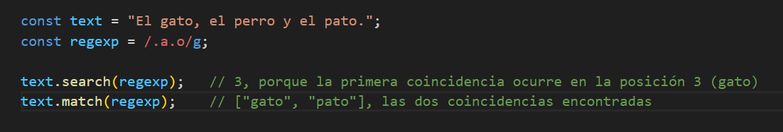
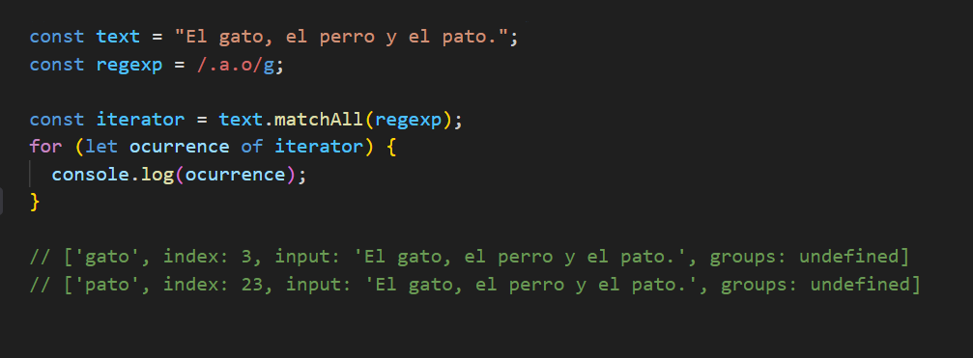
Buscar y reemplazar
Búsqueda de cadenas de textos

Slide 28
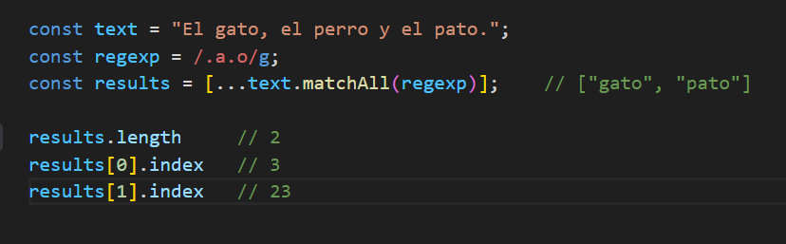
Buscar y reemplazar
Búsqueda de cadenas de textos

Slide 29
Buscar y reemplazar
Reemplazar cadenas de texto
Método | Descripción
STRING.replace(text, newText) | Reemplaza la primera aparición del STRING text por newText.
STRING .replace(regexp, newText) | Idem, pero busca a partir de una REGEXP en lugar de un STRING.
STRING .replaceAll(text, newText) | Reemplaza todas las apariciones del texto text por newText.
STRING .replaceAll(regexp, newText) | Idem, pero busca a partir de una REGEXP en lugar de un STRING.
El método replace() reemplaza solo la primera aparición de un texto (salvo que se use una regexp global)
El método replaceAll() reemplaza todas las apariciones de un texto.

Slide 30
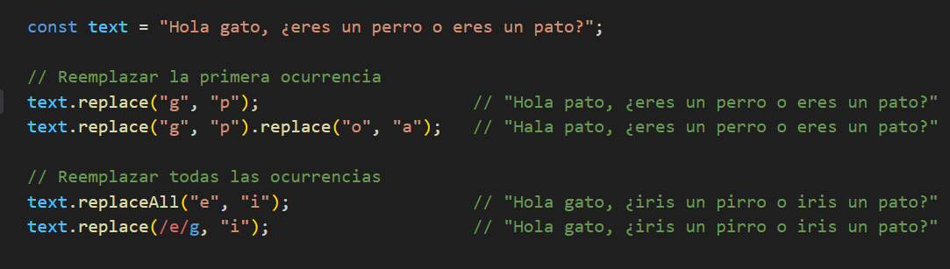
Buscar y reemplazar
Reemplazar textos (.replace y .replaceAll() )

Slide 31
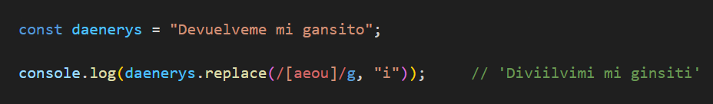
Buscar y reemplazar
Reemplazar todos textos

Slide 32
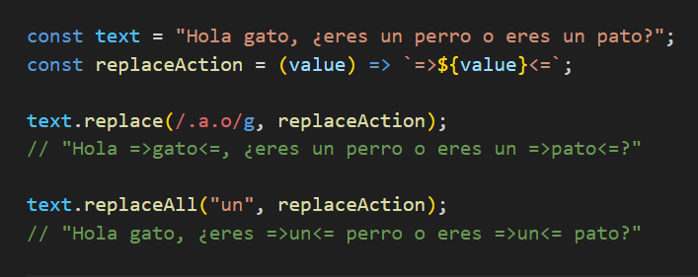
Buscar y reemplazar
Función para reemplazar

Slide 33
Modificar cadenas de texto
Modificar Strings
Método | Descripción
.toLowerCase() | Devuelve el transformado a minúsculas.
.toUpperCase() | Devuelve el transformado a mayúsculas.
.padStart(size, text) | Devuelve el rellenando el inicio con text hasta llegar al tamaño size.
.padEnd(size, text) | Devuelve el rellenando el final con text hasta llegar al tamaño size.
.trimStart() | Devuelve el eliminando espacios a la izquierda del texto.
.trimEnd() | Devuelve el eliminando espacios a la derecha del texto.
.trim() | Devuelve el eliminando espacios a la izquierda y derecha del texto.

Slide 34
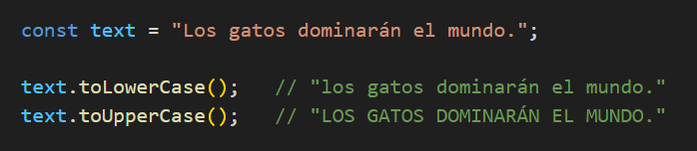
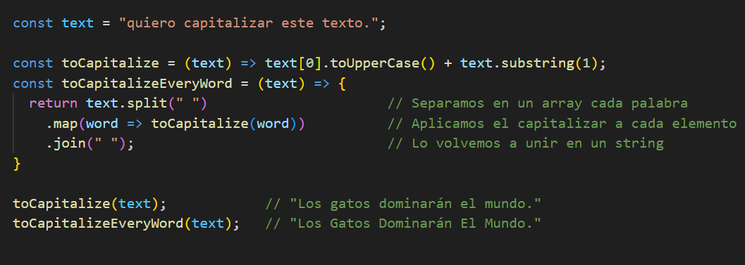
Modificar cadenas de texto
Mayúsculas y minúsculas
Capitalizar texto

Slide 35
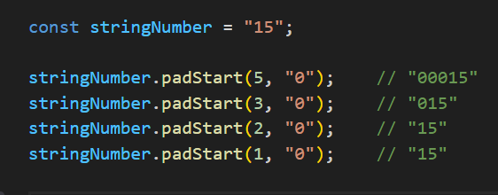
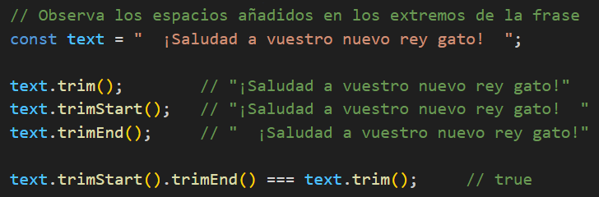
Modificar cadenas de texto
Relleno de cadenas
Eliminar espacios sobrantes

Slide 36
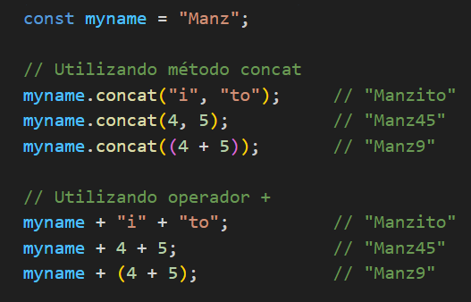
Modificar cadenas de texto
Alternativas para crear (concatenar)

Slide 37


